Slide 1
«Сказки – малышки – 2020»
«Символы российской армии:
Красное Знамя Победы»
Выполнили: ученицы 5 а класса
Подкопаева Рита и Петросян Кристинэ.
Руководитель: Сафонова Ирина Александровна,
педагог-библиотекарь МАОУ – лицея №13 п.Краснообск
Книжка выполнена в виде фотоальбома
военных лет в технике «скрапбукинг».
На фотографиях в книге - изображение Героя Советского Союза
Ивана Яцуненко (главного героя рассказа),
несколько фото реальных событий обороны Севастополя, а также
фотографии макета, который смастерили девочки по этой теме.

Slide 2
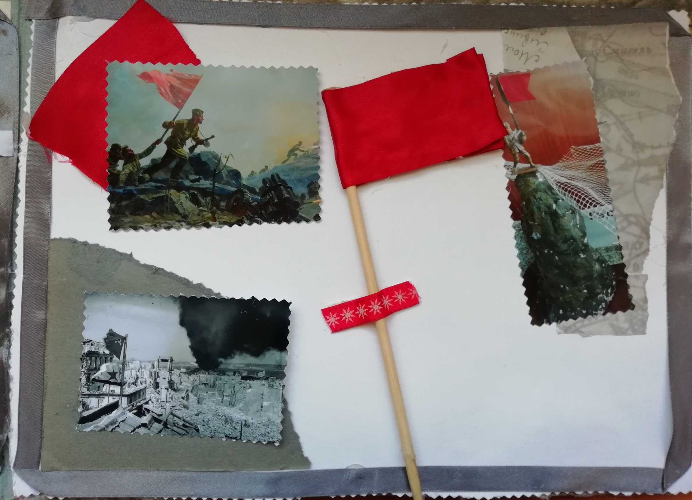
Notes:
Шестая страница

Slide 3
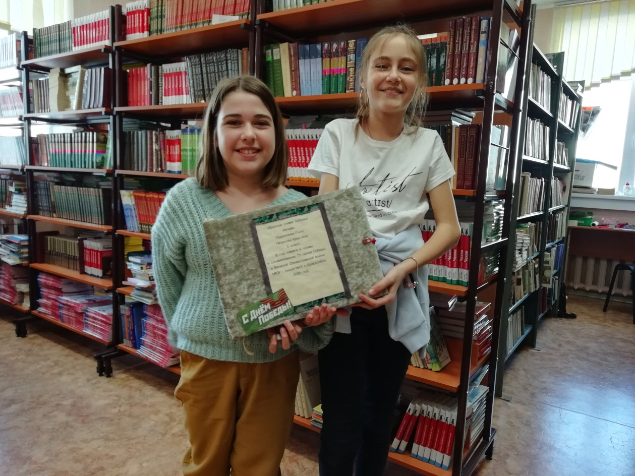
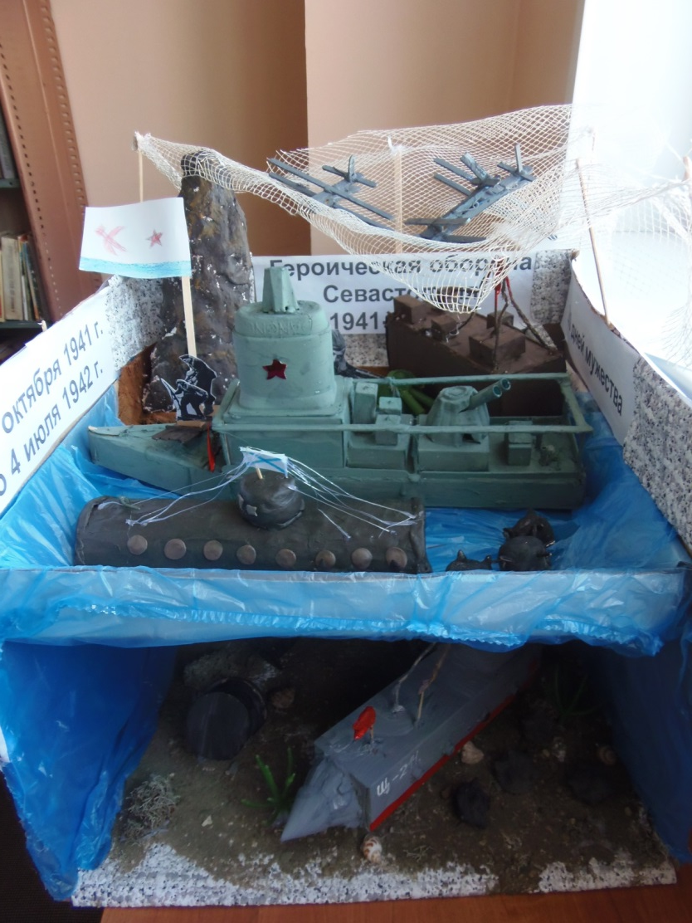
Проект представлен на VI межрегиональный сетевой конкурс детского творчества в Год Памяти и славы, в ознаменование 75-летия Победы в Великой Отечественной войне «Сказки-малышки – 2020»: «Воинская слава России. Доблесть и милосердие»

Slide 4
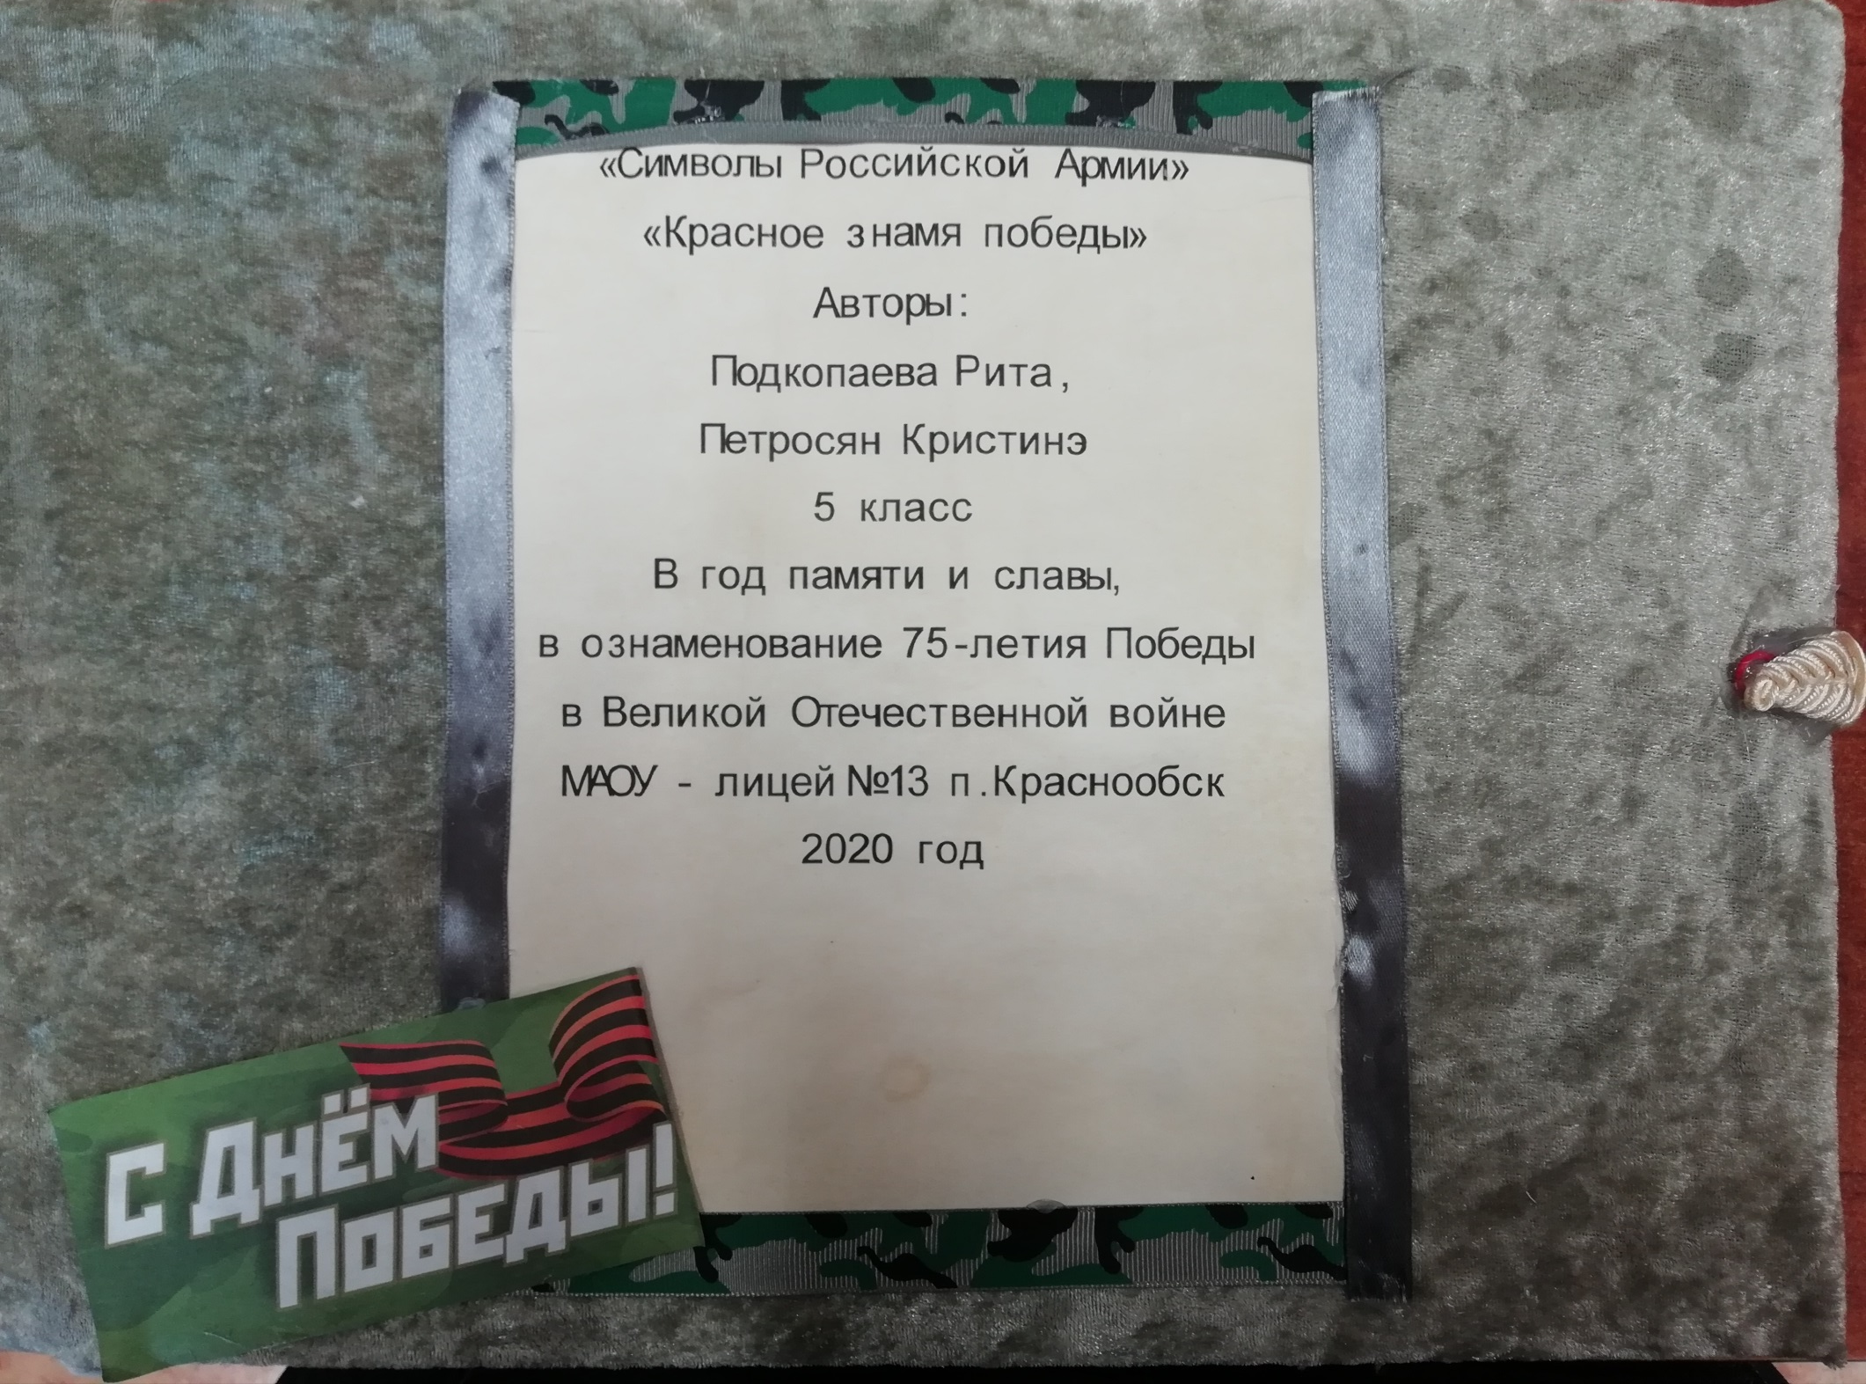
Notes:
ОБЛОЖКА КНИГИ. В книге есть «замочек» и закладка.

Slide 5
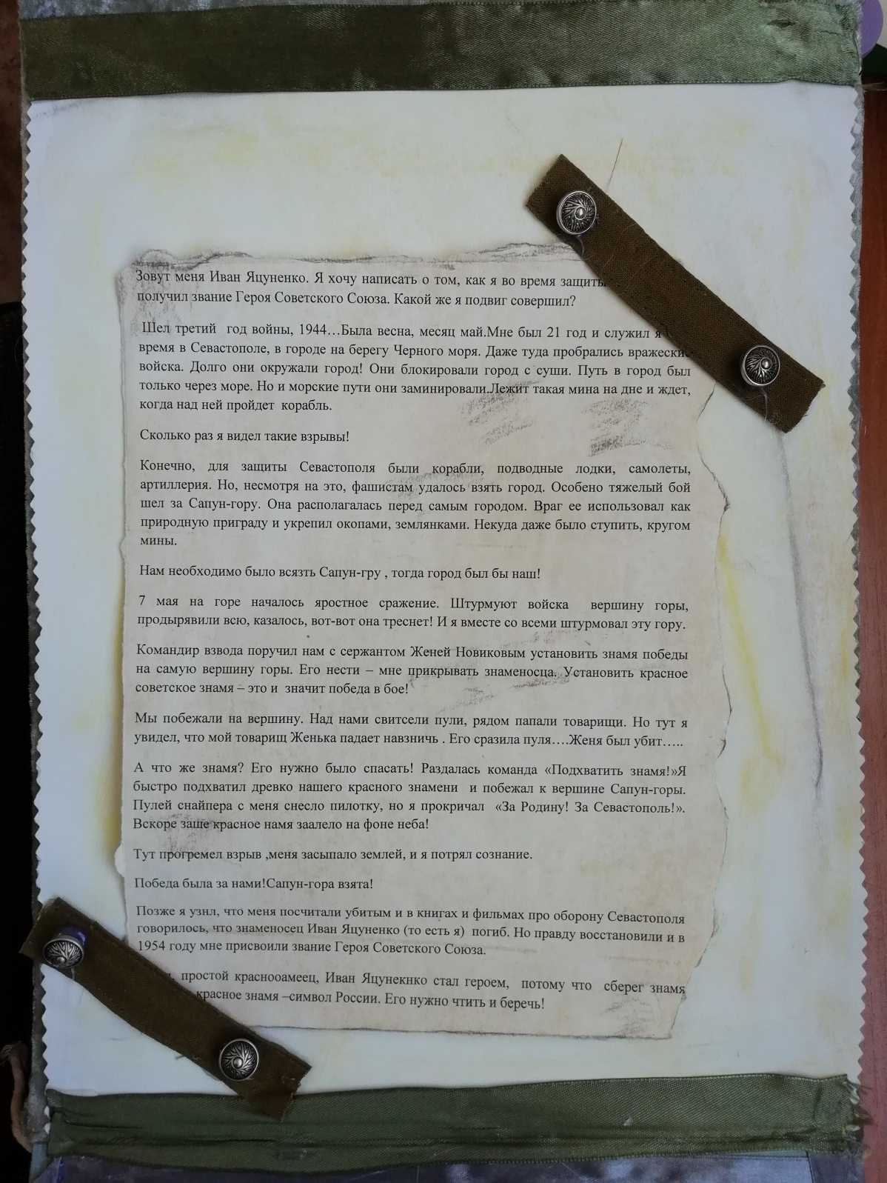
Notes:
Первая страница: текст сказки: https://cloud.mail.ru/public/4UbZ/5vcvaoM9D

Slide 6
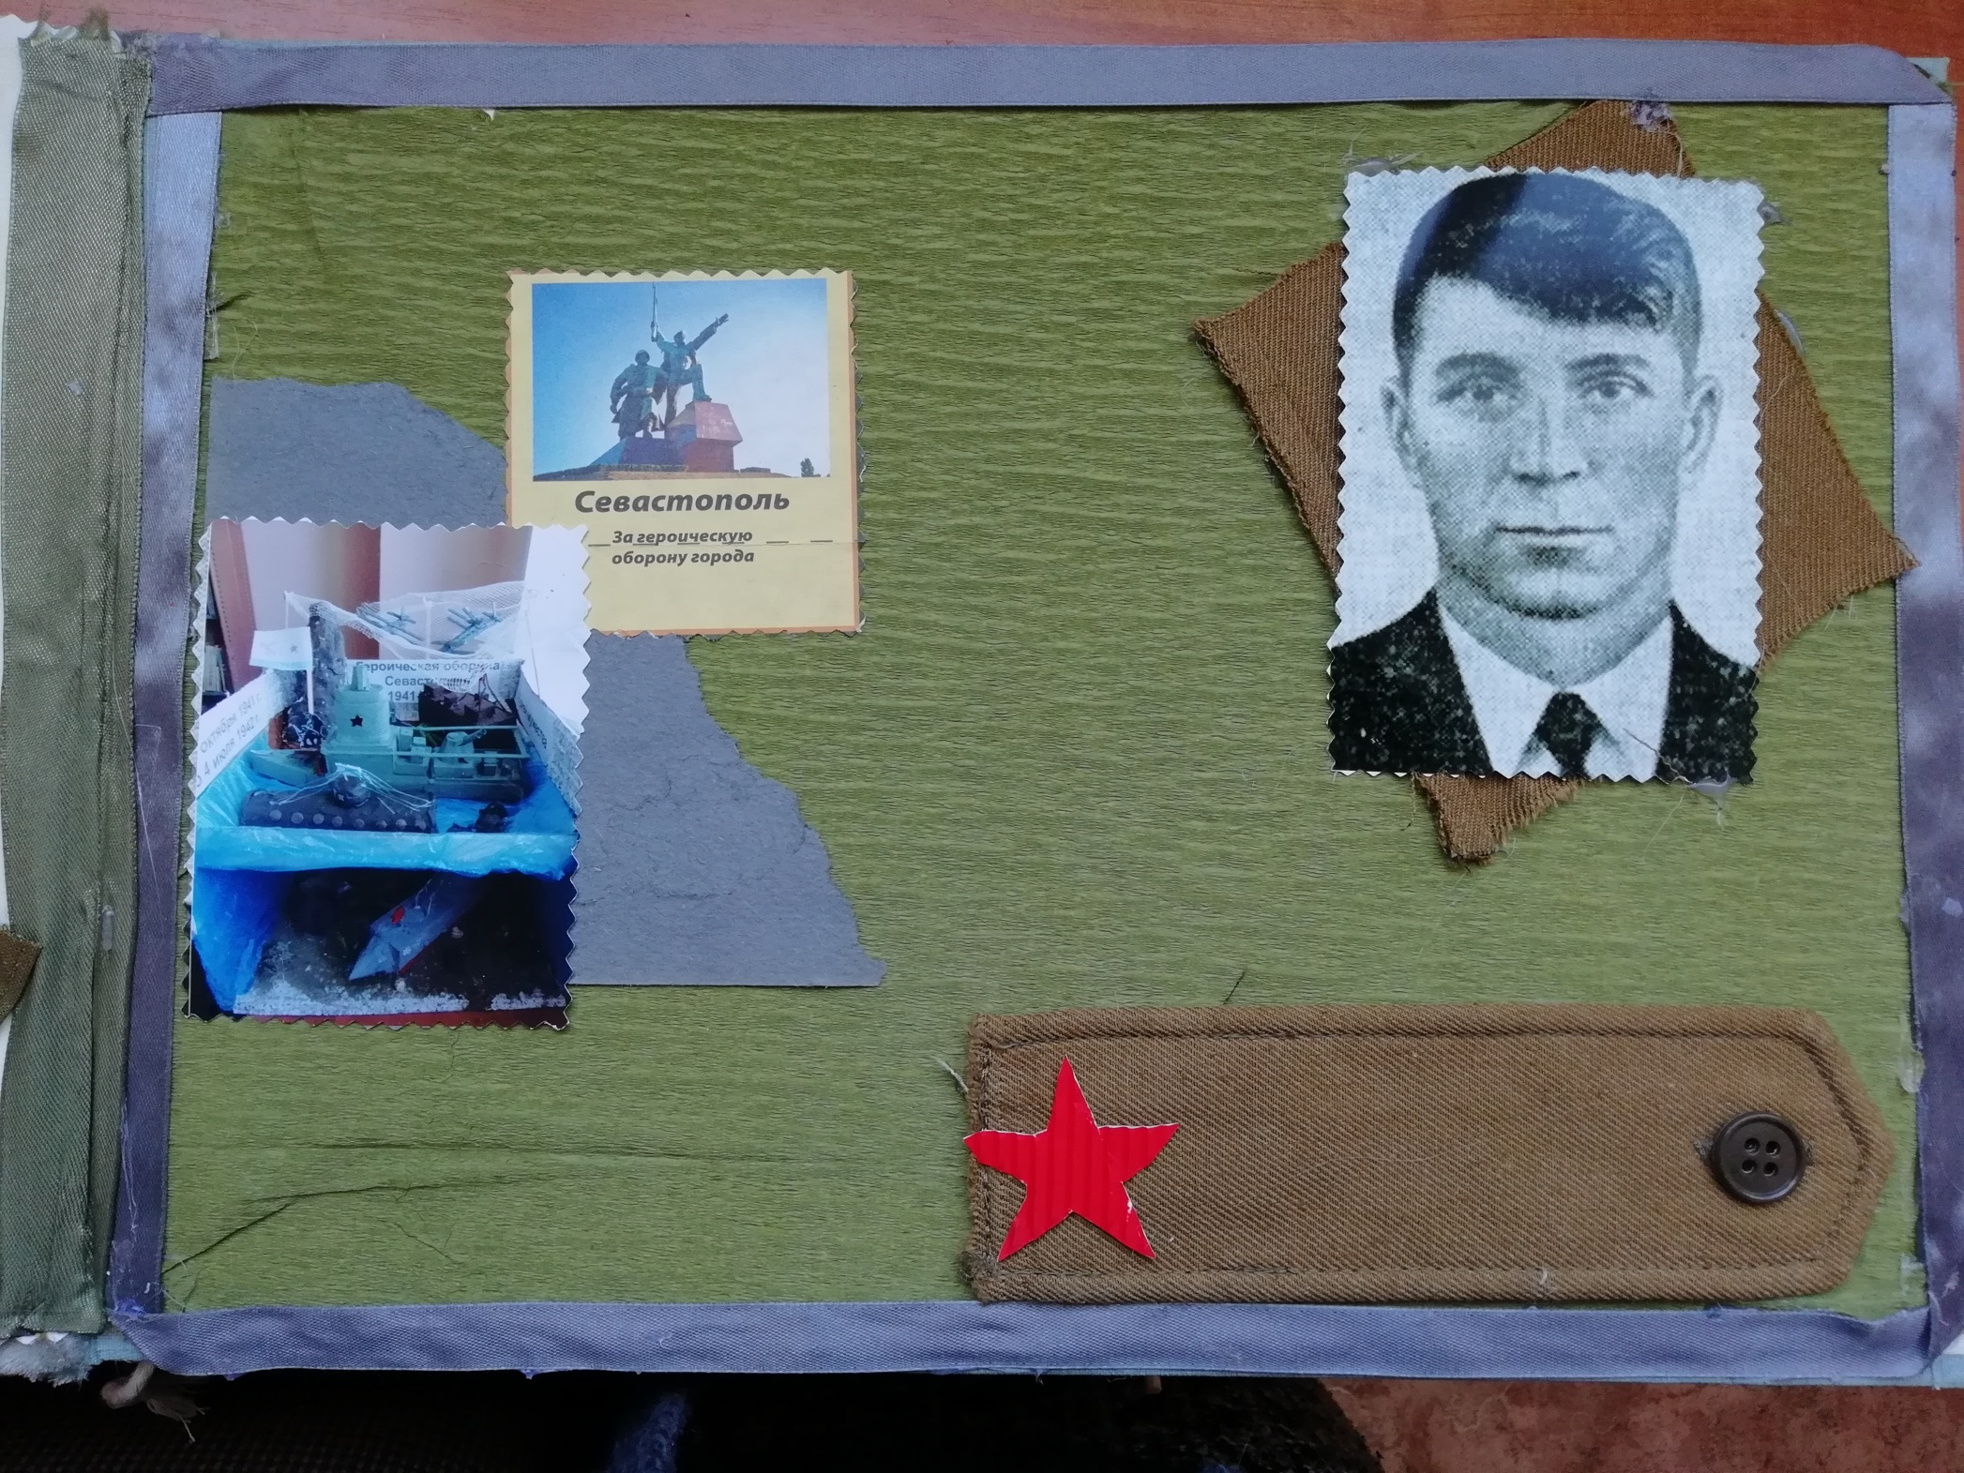
Notes:
Вторая страница

Slide 7
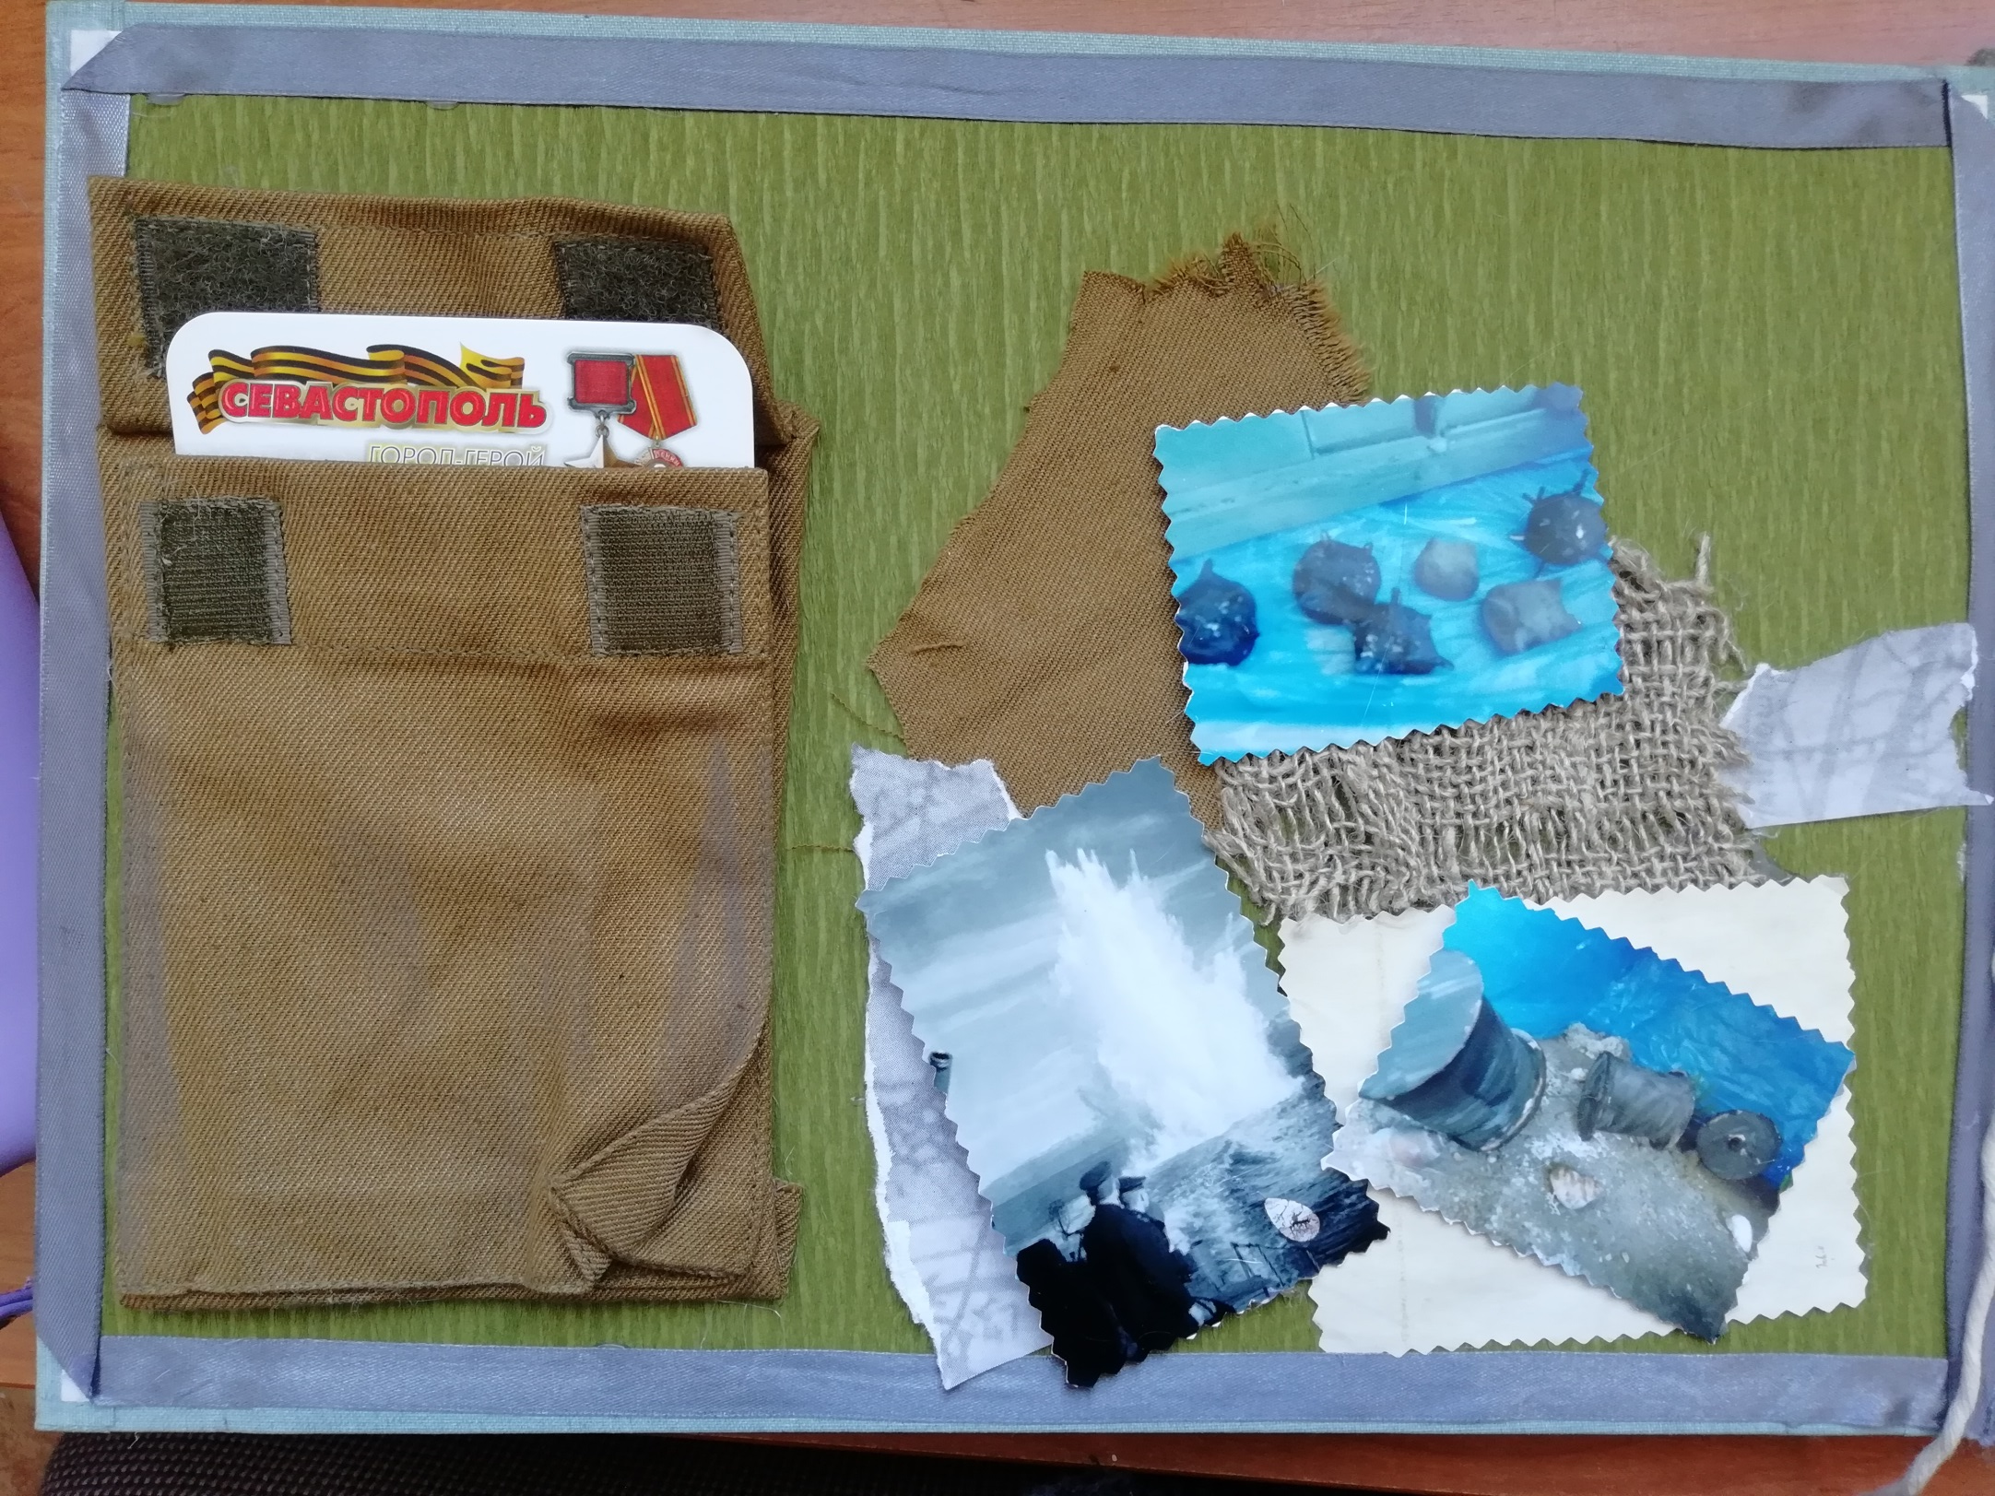
Notes:
Третья страница

Slide 8
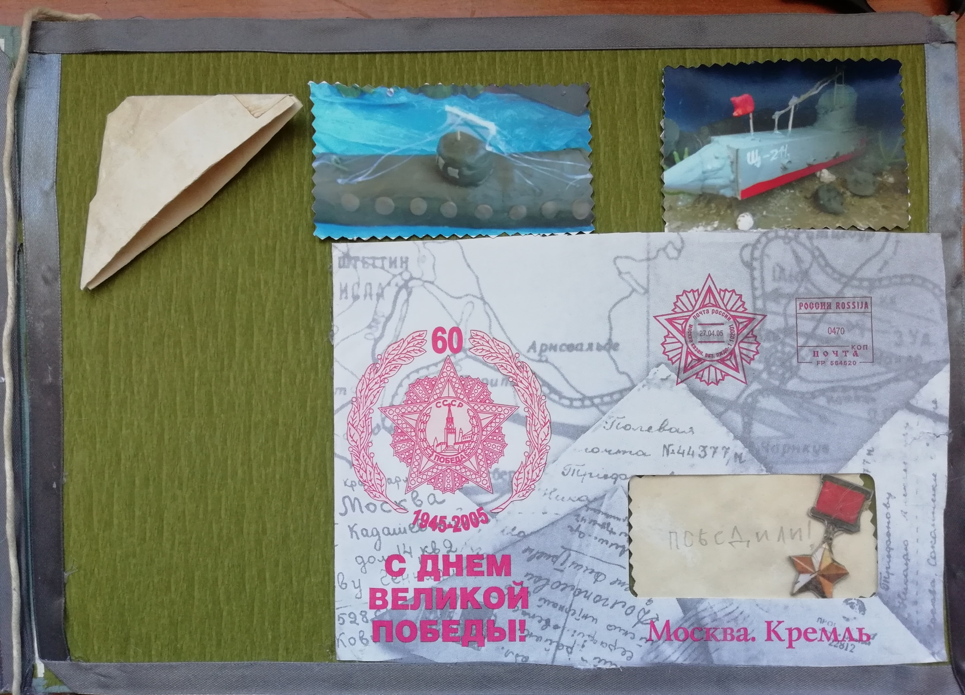
Notes:
Четверная страница: конверт, в который вложены фотографии. Их можно доставать.

Slide 9
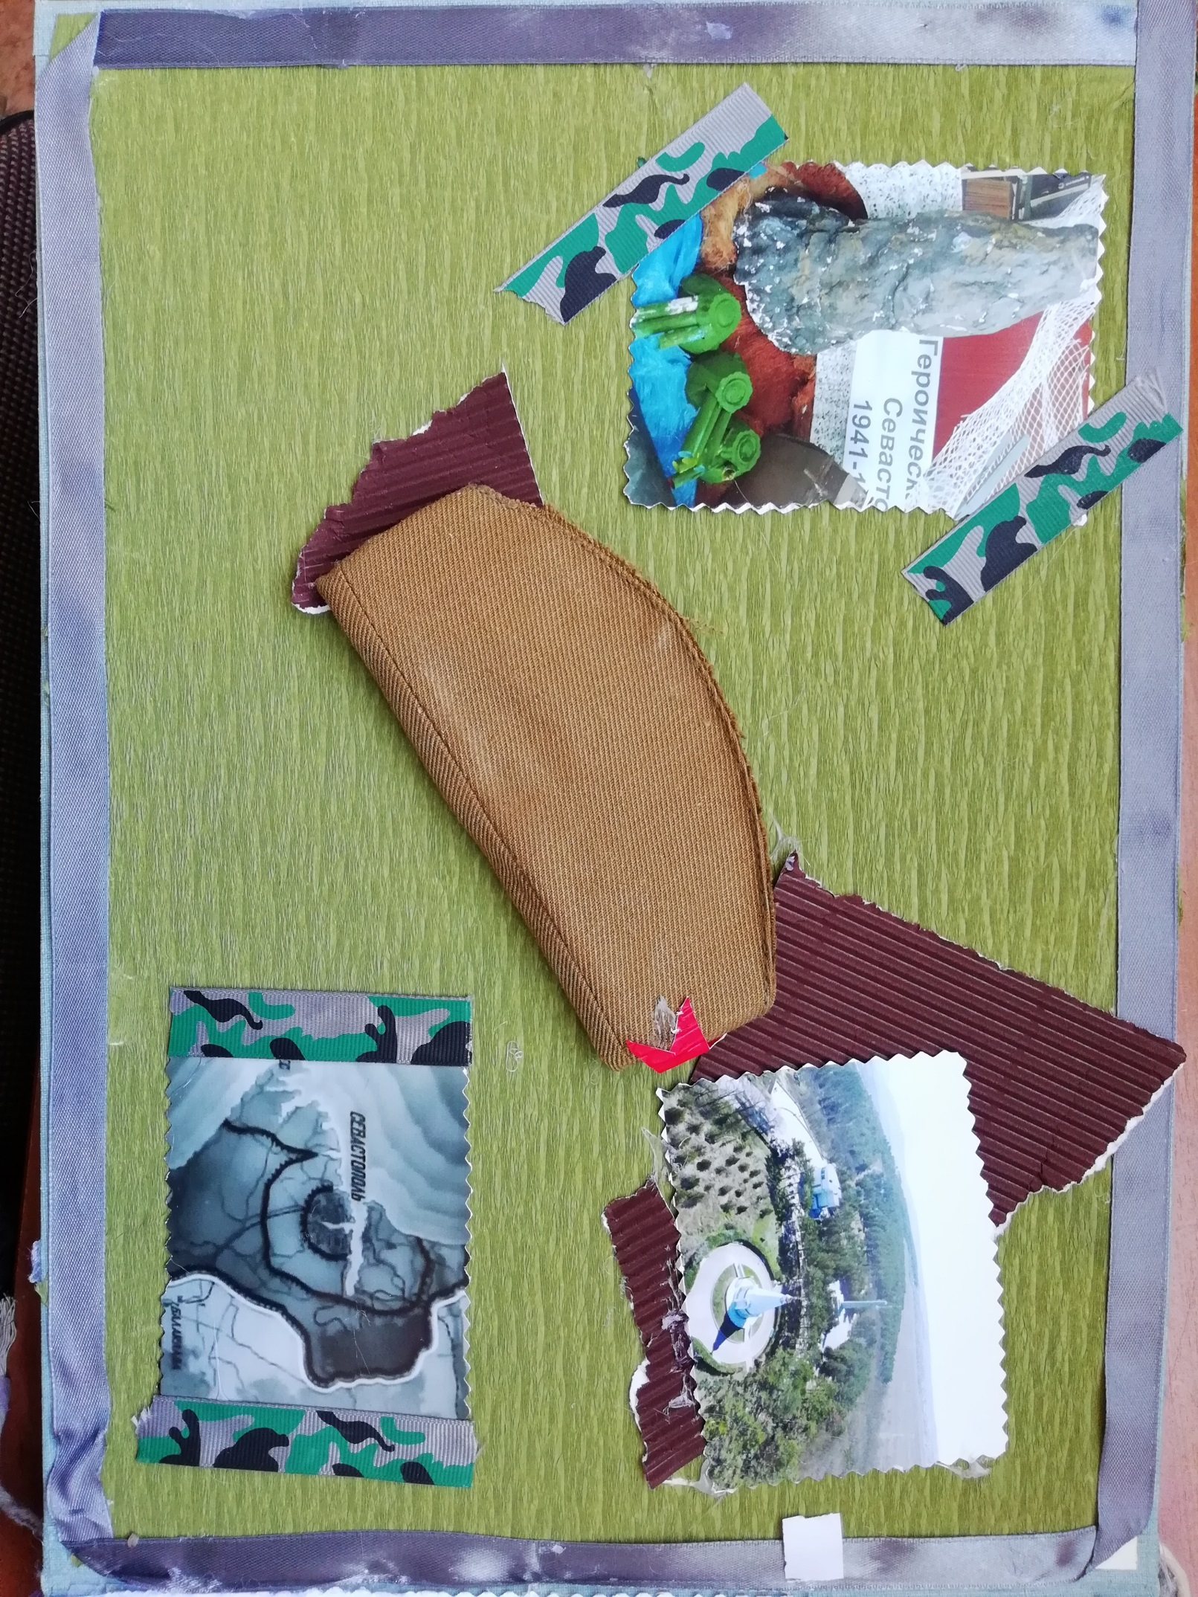
Notes:
Пятая страница

Slide 10
Notes:
Шестая страница

